Slide 1
KORIŠTENJE SREDSTAVA EU ZA POTREBE RAZVOJA POSLOVANJA
VLADA REPUBLIKE HRVATSKE
MINISTARSTVO GOSPODARSTVA,
RADA I PODUZETNIŠTVA
Anita Trbuščić, viša stručna savjetnica
Split, 22. listopada 2011.

Slide 2
VLADA REPUBLIKE HRVATSKE
MINISTARSTVO GOSPODARSTVA,
RADA I PODUZETNIŠTVA
IPA – Instrument for Pre Accession Assistance
pretpristupni program za razdoblje od 2007. do 2013. godine koji zamjenjuje dosadašnje programe Phare, ISPA i SAPARD
uspostavljen je Uredbom Vijeća br. 1085/2006, a njegova financijska vrijednost za sedmogodišnje razdoblje iznosi 11,468 mlrd EUR
Osnovni ciljevi programa:
pomoć državama kandidatkinjama (Hrvatska, Makedonija i Turska) i državama potencijalnim kandidatkinjama (Albanija, BiH, Crna Gora i Srbija) u njihovom usklađivanju i provedbi pravne stečevine EU
priprema za korištenje Strukturnih fondova (ERDF i ESF) i Kohezijskog fonda

Slide 3
VLADA REPUBLIKE HRVATSKE
MINISTARSTVO GOSPODARSTVA,
RADA I PODUZETNIŠTVA
IPA KOMPONENTA IIIC
Regionalni razvoj - Regionalna konkurentnost
OPERATIVNI PROGRAM ZA REGIONALNU KONKURENTNOST 2007.-2011.
PRIORITET 2 – Jačanje konkurentnosti hrvatskog gospodarstva
Mjera 2.1. Poboljšanje poslovne klime
Ukupna alokacija financijskih sredstava 23,2 mil EUR (nacionalno sufinanciranje 15%, EU financiranje 85%)
Do sada ugovoreno projekata u vrijednosti 12,3 mil EUR
Do kraja 2012. očekuje se ugovaranje projekata u vrijednosti 9,4 mil EUR
Po ugovorenim projektima do sada plaćeno 4,9 mil EUR

Slide 4
VLADA REPUBLIKE HRVATSKE
MINISTARSTVO GOSPODARSTVA,
RADA I PODUZETNIŠTVA
Prioritet 2/Mjera 2.1/Operacije unutar RCOP-a
Operacija 2.1.1. Poboljšanje administrativne učinkovitosti na nacionalnoj razini
Operacija 2.1.2. Poboljšanje poslovne konkurentnosti putem elektroničkog poslovanja
Operacija 2.1.3. Pružanje usluga savjetovanja MSP
Izgradnja kapaciteta stručnjaka za područje obavljanja poslovnih usluga i ustanova zaduženih za pružanje potpore poslovanju – CABBS
Promocija i pružanje savjetodavnih usluga malom i srednjem poduzetništvu – SMEPASS
Operacija 2.1.4. Razvoj investicijskog okruženja
Operacija 2.1.5. Podrška razvoju klastera
Operacija 2.1.6. Potpora povećanju konkurentnosti hrvatskog malog i srednjeg poduzetništva
Operacija 2.1.7. Poboljšavanje informiranosti hrvatske poslovne zajednice – BIZIMPACT II

Slide 5
VLADA REPUBLIKE HRVATSKE
MINISTARSTVO GOSPODARSTVA,
RADA I PODUZETNIŠTVA
Operacija 2.1.2.
Poboljšanje poslovne konkurentnosti putem elektroničkog poslovanja
Cilj:
povećati razinu korištenja "e-poslovnih" i "e-komercijalnih" mogućnosti pružanjem kvalitetnih informacija, treninga i savjeta malim i srednjim poduzetnicima putem odabranih poduzetničkih potpornih institucija
Osnovni podaci:
Provedba započela 10. svibnja 2010. i trajat će do ožujka 2012.
Ukupna vrijednost operacije je 1.580.080 EUR
Komponenta 1 – cilj je poboljšati kapacitete 10 odabranih PPI :
podrška razvoju strategije o e-poslovanju,
mentorstvo i edukacija zaposlenika PPI o mogućnostima e-poslovanja i e-trgovanja (treneri o e-poslovanju),
procjena potreba PPI za ICT opremom, nabava i implementacija opreme u odabranim PPI

Slide 6
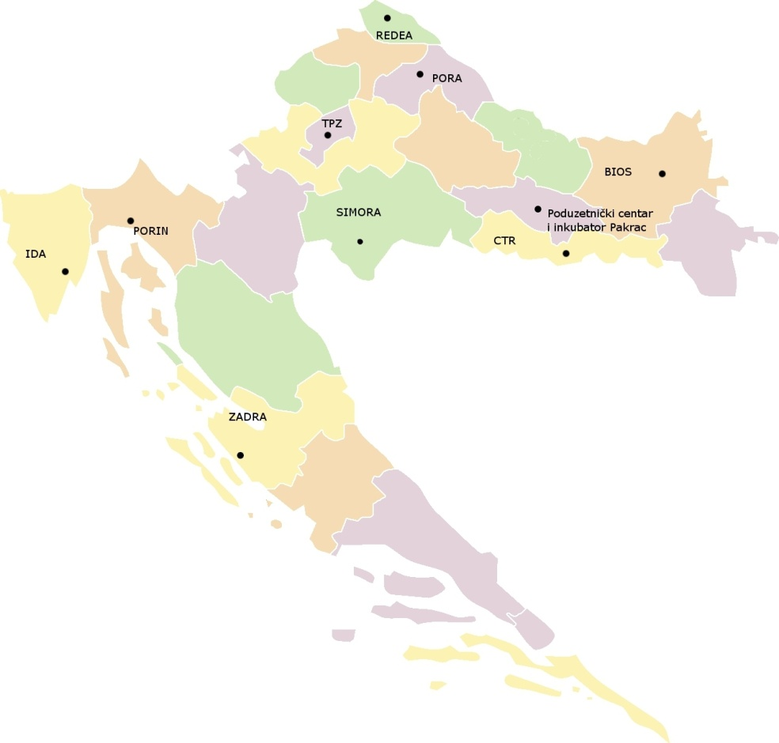
VLADA REPUBLIKE HRVATSKE
MINISTARSTVO GOSPODARSTVA,
RADA I PODUZETNIŠTVA
Operacija 2.1.2.
Poboljšanje poslovne konkurentnosti putem elektroničkog poslovanja
BIOS , Osijek
CTR, Slavonski Brod
IDA, Pula
Poduzetnički centar Pakrac
PORA, Koprivnica
PORIN, Rijeka
REDEA , Čakovec
SI-MO-RA, Sisak
TPZ, Zagreb
ZADRA, Zadar

Slide 7
Operacija 2.1.2. Poboljšanje poslovne konkurentnosti putem elektroničkog poslovanja
VLADA REPUBLIKE HRVATSKE
MINISTARSTVO GOSPODARSTVA,
RADA I PODUZETNIŠTVA
Komponenta 2
Održavanje kampanja i radionica za poduzetnike o mogućnostima e-poslovanja u odabranim PPI uz pomoć konzultanata
Kampanje i radionice su besplatne za poduzetnike (javiti se u PPI)
www.eposlovanje.eu
U pripremi je druga faza operacije u kojoj će biti odabrano najmanje 8 PPI koje nisu sudjelovale u prvoj fazi operacije
Aktivnosti identične prvoj fazi
Predviđena vrijednost operacije 1.440.000 EUR
Početak provedbe druge faze - drugi kvartal 2012. godine

Slide 8
Operacija 2.1.3. Pružanje usluga savjetovanja malim i srednjim poduzetnicima
VLADA REPUBLIKE HRVATSKE
MINISTARSTVO GOSPODARSTVA,
RADA I PODUZETNIŠTVA
UKUPNA VRIJEDNOST OPERACIJE: 4.133.140,00 EUR
CABBS – Izgradnja kapaciteta stručnjaka za područje obavljanja poslovnih usluga i ustanova zaduženih za pružanje potpore poslovanju
Projekt je namijenjen individualnim poslovnim savjetnicima te savjetnicima koji rade u institucijama za podršku poslovanju, kao što su poslovni inkubatori, regionalne razvojne agencije, poduzetnički centri
Ojačat će se mreža institucija za podršku poslovanju na nacionalnoj i lokalnoj razini, kako bi stekli vještine i sposobnosti potrebne da bi mogli pružati poslovne savjete malim i srednjim poduzećima, naročito početnicima, te ih poticati na uporabu stručnog znanja u razvoju njihovog poslovanja
Provedba započela u rujnu 2010. i trajat će do ožujka 2012.
Vrijednost projekta je 1.344.900 EUR
www.cabbsproject.hr

Slide 9
VLADA REPUBLIKE HRVATSKE
MINISTARSTVO GOSPODARSTVA,
RADA I PODUZETNIŠTVA
Operacija 2.1.3. Pružanje usluga savjetovanja malim i srednjim poduzetnicima
SMEPASS – Promocija i pružanje savjetodavnih usluga malim i srednjim poduzetnicima
Namijenjen je poboljšavanju tržišne konkurentnosti malim i srednjim poduzetnicima u Hrvatskoj kroz pružanje iznimno praktične i profesionalne podrške hrvatskim malim i srednje velikim tvrtkama. Program je besplatan.
Dostupan svim malim i srednje velikim tvrtkama s do 250 zaposlenih
Stručni konzultanti biti će odabrani temeljem radnog iskustva u određenoj gospodarskoj grani te će blisko surađivati sa svakom tvrtkom
Do 20 dana konzultacija raspoređenih do maksimalno 3 mjeseca
Provedba započela u studenom 2010. i trajat će do svibnja 2012.
Vrijednost ugovora - 2.788.240 EUR
www.smepass.hr

Slide 10
Operacija 2.1.3. Pružanje usluga savjetovanja malim i srednjim poduzetnicima
VLADA REPUBLIKE HRVATSKE
MINISTARSTVO GOSPODARSTVA,
RADA I PODUZETNIŠTVA
Poduzetnicima će se pružati dvije vrste usluga:
Marketing i razvoj proizvoda
Istraživanje tržišta – razumijevanje tržišta
Praktični marketinški planovi
Razvoj proizvoda – usklađivanje proizvoda s tržišnim potrebama
Prodajni i distribucijski kanali
Izvoz i međunarodni razvoj poslovanja
Poboljšanje kvalitete
Kontrola kvalitete – sistematski pristup isporuci kvalitete
Sustav upravljanja kvalitetom – postizanje dosljedne kvalitete
Potpuno upravljanje kvalitetom – holistički pristup kvaliteti
Druga faza projekta

Slide 11
Operacija 2.1.6. Potpora povećanju konkurentnosti hrvatskog malog i srednjeg poduzetništva (grant shema)
VLADA REPUBLIKE HRVATSKE
MINISTARSTVO GOSPODARSTVA,
RADA I PODUZETNIŠTVA
Cilj
financiranje investicija povezanih sa inovativnim proizvodnim procesima i poboljšanjem poslovne efikasnosti
učinkovito korištenje Strukturnih fondova koji će biti dostupni MSP
Svrha
podržavanje ulaganja u tehnologije i načine proizvodnje koji promoviraju “zelenu ekonomiju” te povećavaju razvojni potencijal MSP kako bi stvarali nove i konkurentne proizvode koji su usklađeni s eko standardima i ostalim međunarodnim standardima
provođenjem grant sheme MSP stječu iskustvo o korištenju sredstava iz budućih Strukturnih fondova

Slide 12
Operacija 2.1.6. Potpora povećanju konkurentnosti hrvatskog malog i srednjeg poduzetništva (grant shema)
VLADA REPUBLIKE HRVATSKE
MINISTARSTVO GOSPODARSTVA,
RADA I PODUZETNIŠTVA
Aktivnosti koje će GS podržati:
Ulaganje u tehnologije i proizvodne metode povezane s uvođenjem energetske učinkovitosti i eko standarda (uključujući obnovljive izvore energije) u proizvodne procese
Utvrđivanje i uvođenje procedura za testiranje i certificiranje proizvoda kako bi se osigurala usuglašenost s međunarodnim standardima kvalitete (to uključuje ulaganje u know-how, licence, ulaganje u eko znak,pripremu tehničkih specifikacija za eko proizvode i slično)
Trening osoblja tehničkih odjela i odjela za kvalitetu MSP kako bi osposobili/ojačali ljudske resurse u provođenju specifičnih zahtjeva vezanih za energetsku učinkovitost i ekološke standarde u proizvodne procese

Slide 13
Operacija 2.1.6. Potpora povećanju konkurentnosti hrvatskog malog i srednjeg poduzetništva (grant shema)
VLADA REPUBLIKE HRVATSKE
MINISTARSTVO GOSPODARSTVA,
RADA I PODUZETNIŠTVA
Ukupna alokacija sredstava po operaciji je 3.200.000 EUR:
Iznos grant sheme (Grant contract) – 3.000.000 EUR
Iznos okvirnog ugovora (Framework contract) – 200.000 EUR
Minimalni iznos granta – 50.000 EUR
Maximalni iznos granta – 200.000 EUR
Financiranje: 85% EU, 15% poduzetnik/ca
Održat će se radionice po odabranim županijama

Slide 14
Hvala na pažnji!
VLADA REPUBLIKE HRVATSKE
MINISTARSTVO GOSPODARSTVA,
RADA I PODUZETNIŠTVA
Ministarstvo gospodarstva, rada i poduzetništva
Uprava za malo gospodarstvo
Ulica grada Vukovara 78
10 000 Zagreb
tel: 01/6106 567
fax: 01/ 6109 822 Besplatni INFO telefon 0800/234-505
www.mingorp.hr

